Slide 1
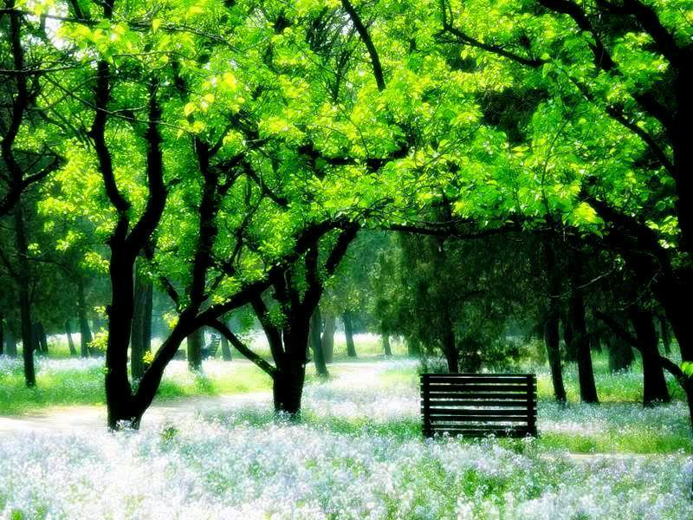
無悔一生

Slide 2
讓我欣賞你，青春可愛面容，
讓我珍惜你，一生擁有多好；

Slide 3
長夜中寂靜，想起當天某天，
甚麼使我們在改變？

Slide 4
細心想：一天、一天的過去，
曾開心有幾多歲月？

Slide 5
如果我輕忽了昨日，
何不今天看真？

Slide 6
耶穌應許賜生命滿豐盛，
還未到盡頭，仍是要儆醒。

Slide 7
人一生總有歡樂與失望，
無懼怕悶愁，無後悔一生作證。

